Slide 1
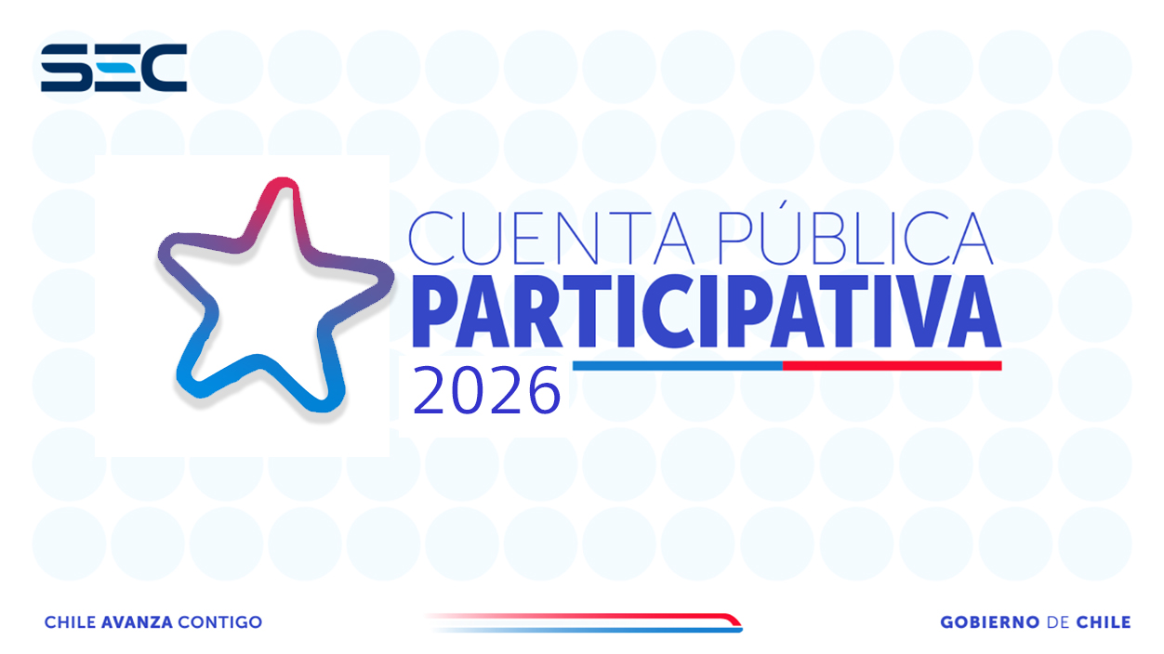

Slide 2

NUESTRA MISIÓN
La Superintendencia de Electricidad y Combustibles (SEC) conmemora 120 años de labor, asegurando que los productos y servicios energéticos en Chile sean entregados con seguridad y calidad a la ciudadanía.
A lo largo de su historia, y especialmente en los últimos años, la institución ha reafirmado su compromiso con las personas como eje central de su gestión. Para ello, ha fortalecido el trabajo conjunto con todos los actores del sector, fomentando una comunicación activa entre la industria, los usuarios y la autoridad reguladora.
Este esfuerzo tiene como objetivo mejorar continuamente los estándares de calidad de los servicios, pero también garantizar el cumplimiento de la normativa vigente, ejerciendo su función fiscalizadora mediante procesos administrativos y la aplicación de sanciones cuando corresponde.

Slide 3
Nuestra Misión
Vigilar que la ciudadanía reciba productos y servicios energéticos en condiciones de seguridad y calidad. Lo anterior, mediante la fiscalización de la normativa vigente y resguardando los derechos de las usuarias y usuarios, así como de todas las entidades que participan en el mercado energético.
Nuestra Visión
Ser un referente en el sistema energético para la ciudadanía, como también para los servidores públicos que aquí desarrollan sus talentos.

Slide 4
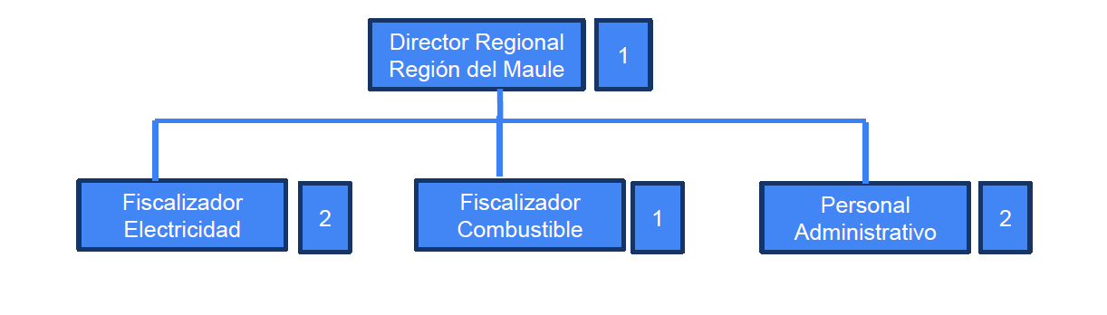
ESTRUCTURA ORGANIZACIONAL Y DOTACIÓN DE FUNCIONARIOS DEL MAULE
En 2025, la Superintendencia de Electricidad y Combustibles (SEC) continúa desarrollando sus funciones conforme al mandato establecido en la Ley Orgánica Constitucional N° 18.410 de 1985. La gestión de la institución se organiza a través de una administración central encabezada por la Superintendenta, y se estructura en diversas unidades, entre ellas las Divisiones de Ingeniería Eléctrica, Ingeniería de Combustibles, la División Jurídica, el Departamento de Administración y Finanzas, entre otras, además de contar con 15 Direcciones Regionales a lo largo del país, incluida la correspondiente a la Región del Maule.
En cuanto a la dotación de personal en la Región del Maule, durante el año 2025 se contó con un equipo de 6 funcionarios/as entre planta y contrata. De ellos, 3 son mujeres, lo que refleja un equilibrio en términos de paridad de género.

Slide 5
PRINCIPALES LOGROS Y RESULTADOS DE NUESTRA GESTION 2025

Slide 6
Registro de Pacientes Electrodependientes en la Región del Maule
El ministerio de energía y las empresas distribuidoras de electricidad cuentan con un convenio, orientado a beneficiar a pacientes electrodependientes con indicación de hospitalización domiciliaria. En el marco de este acuerdo, la Superintendencia de Electricidad y Combustibles (SEC) implementó el Registro Digital de Electrodependientes. En la región del Maule, se contabilizaron 816 personas registradas activamente durante el año 2025

Slide 7
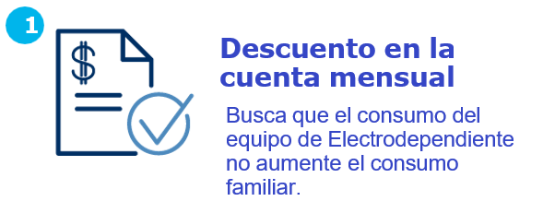
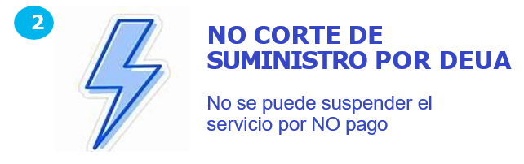
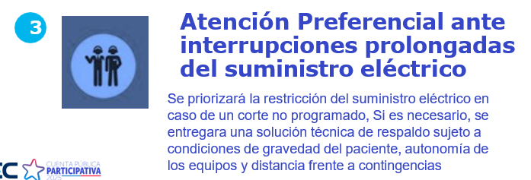


Slide 8
SELLO VERDE
SELLO VERDE
Desde 2018, contamos con la aplicación sello verde OK, una herramienta digital que permite a las personas iniciar, desde su dispositivo móvil, el proceso de certificación de seguridad de las instalaciones interiores de gas. A través de esta plataforma, se puede gestionar de forma rápida y sencilla la inspección requerida para obtener el Sello Verde, etiqueta oficial que acredita el estado y la seguridad de las instalaciones de gas al interior de edificios y comunidades. Esta iniciativa busca promover entornos más seguros y prevenir accidentes asociados al uso de gas en espacios residenciales.

Slide 9
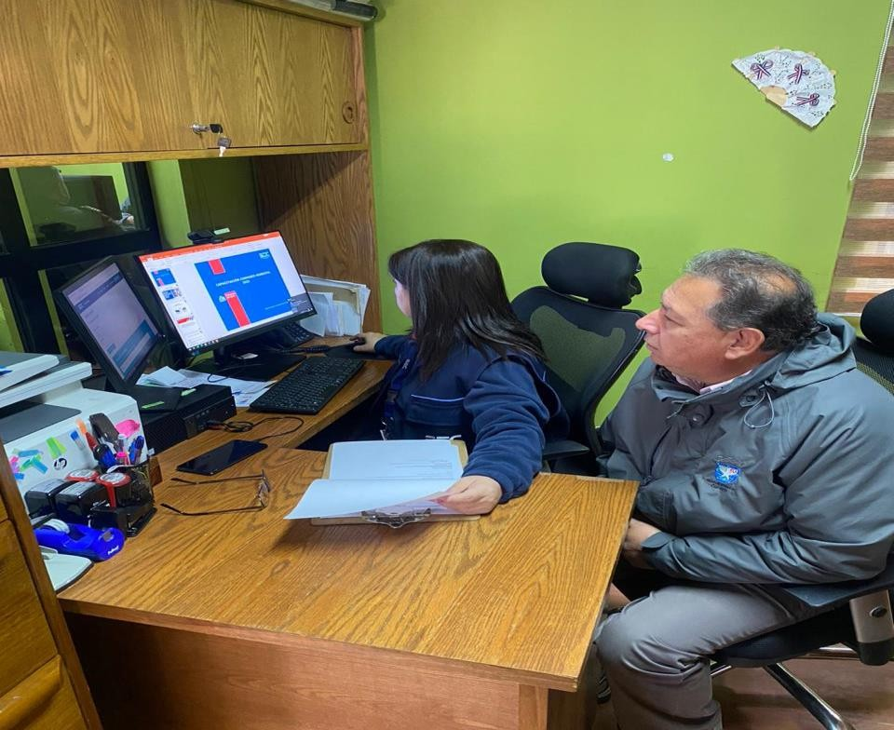
ACERCAR AL ESTADO Y PARTICULARMENTE LA SEC A LOS CIUDADANOS
En la actualidad existen 21 convenios con municipalidades en la Región del Maule

Slide 10
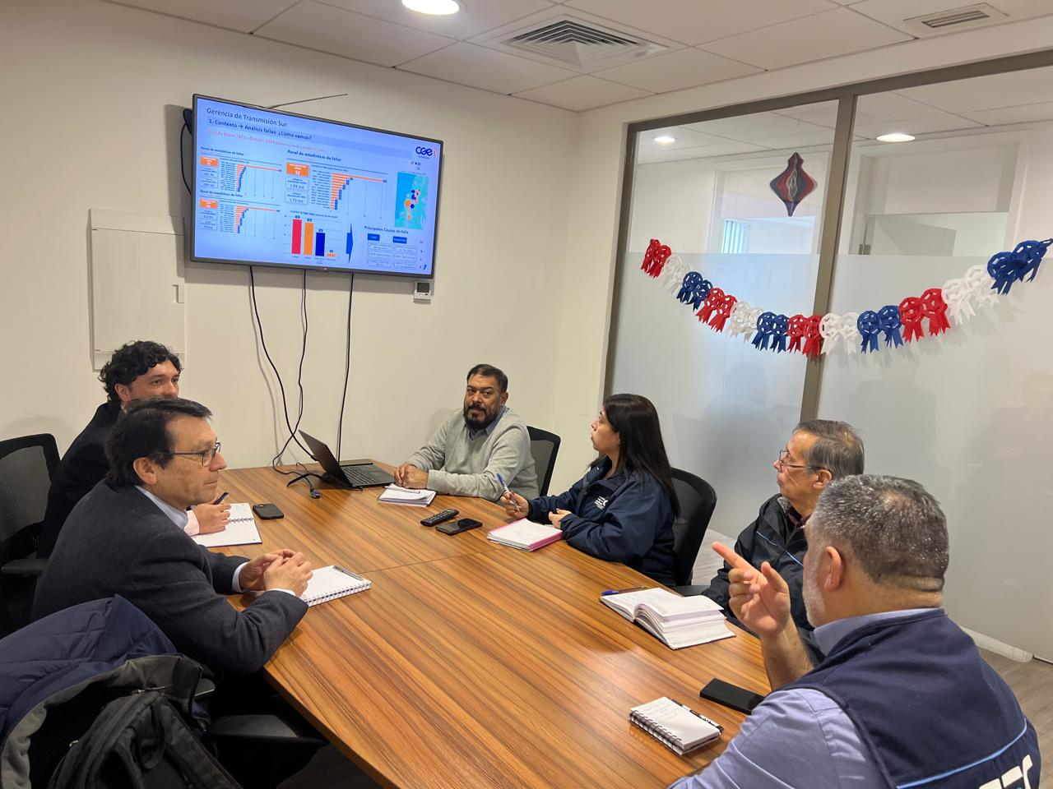
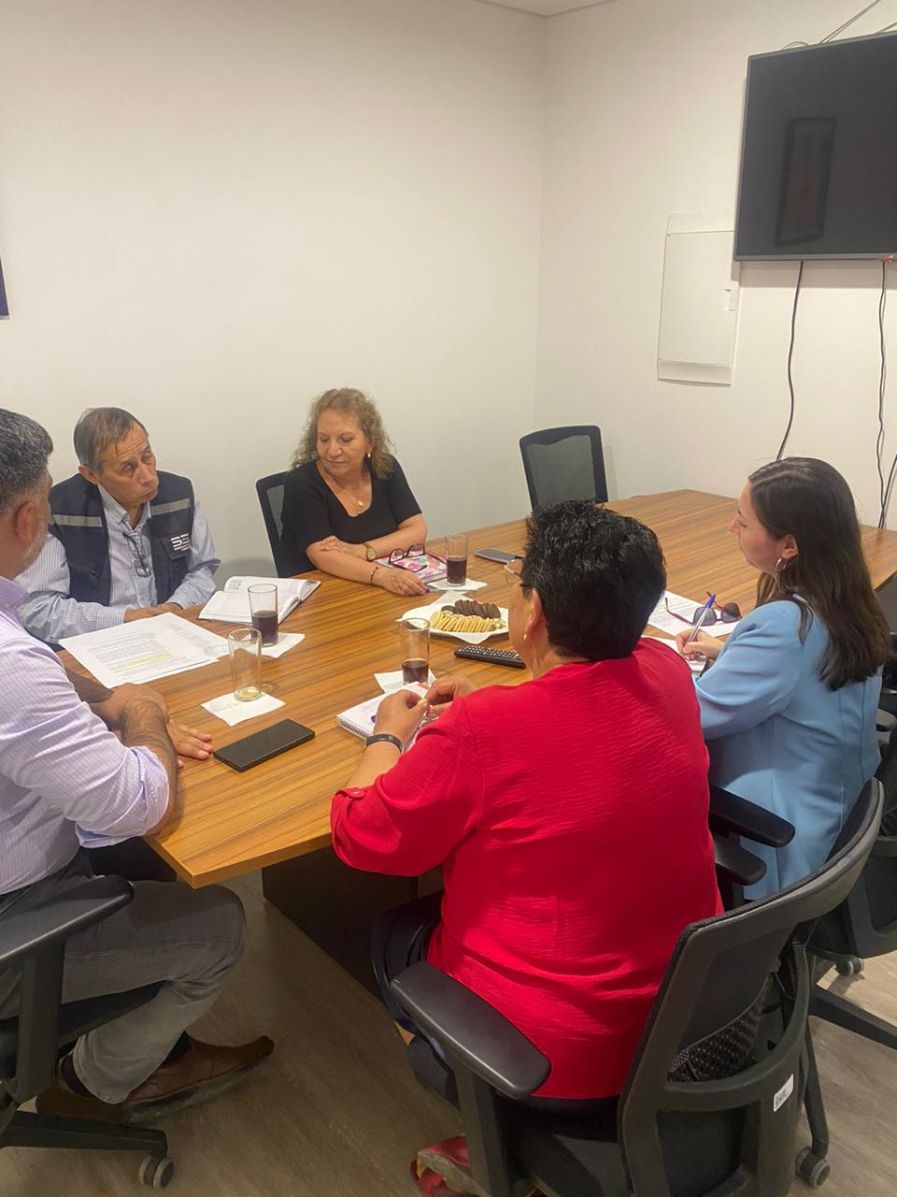
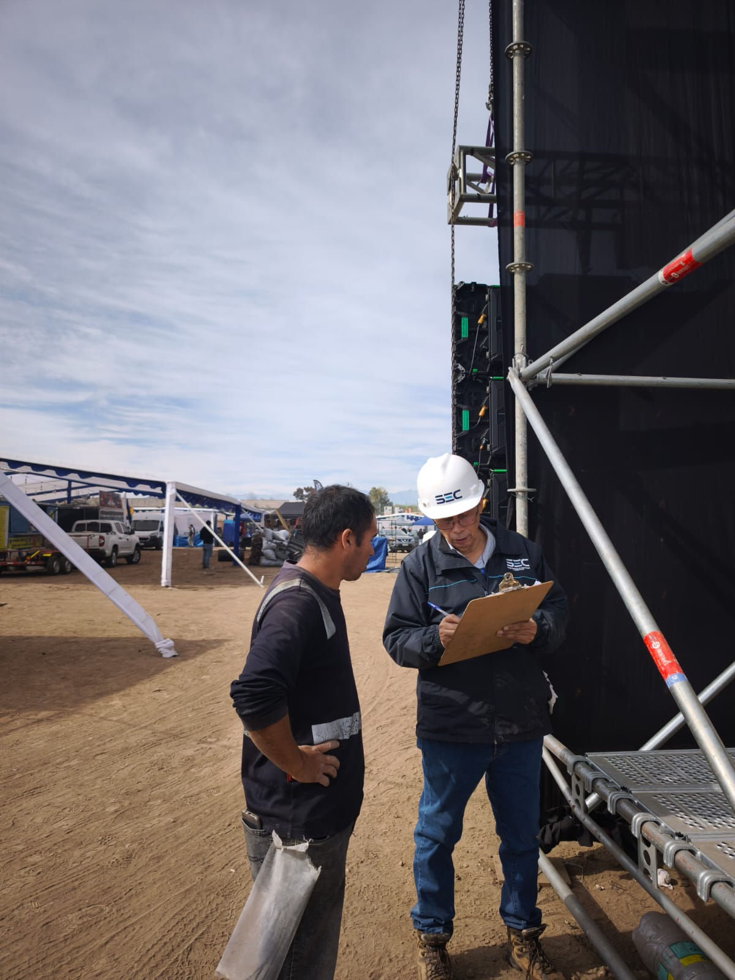
SEC TRABAJANDO JUNTO A TODOS LOS ACTORES
Con el objetivo de fortalecer la cercanía entre la Superintendencia y la ciudadanía, se desarrollan de forma permanente reuniones y visitas a terreno. Estas instancias buscan promover un diálogo participativo entre la industria, la comunidad y las autoridades, con el fin de contribuir al mejoramiento continuo de la calidad de los servicios que se entregan

Slide 11
RESULTADOS EN AMBITO ELECTRICO

Slide 12
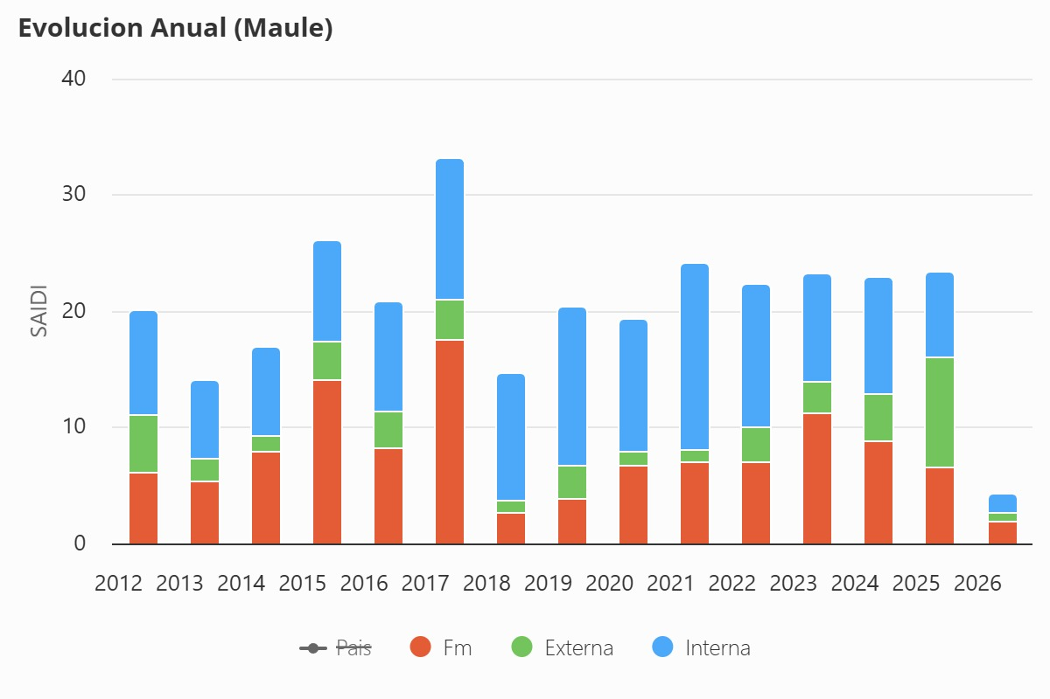
INTERRUPCIONES DE SUMINISTRO ELECTRICO SAIDI
El indicador SAIDI mide el tiempo promedio que un cliente está sin suministro eléctrico en un periodo determinado. Las interrupciones pueden deberse a causas internas (responsabilidad de las distribuidoras), externas (fuera del control de estas) o fuerza mayor. Las empresas reportan estos eventos a la SEC, que luego revisa y recalifica las interrupciones por fuerza mayor, generando así el SAIDI Recalificado. Ambos indicadores y sus diferencias se presentan en el Informe SEC.
Esta cifra muestra un aumento en comparación al año 2024, la cual se explica mayoritariamente por el aumento del factor Externo, donde incide el blackout como los robos de cables conductores durante el primer semestre del periodo.

Slide 13
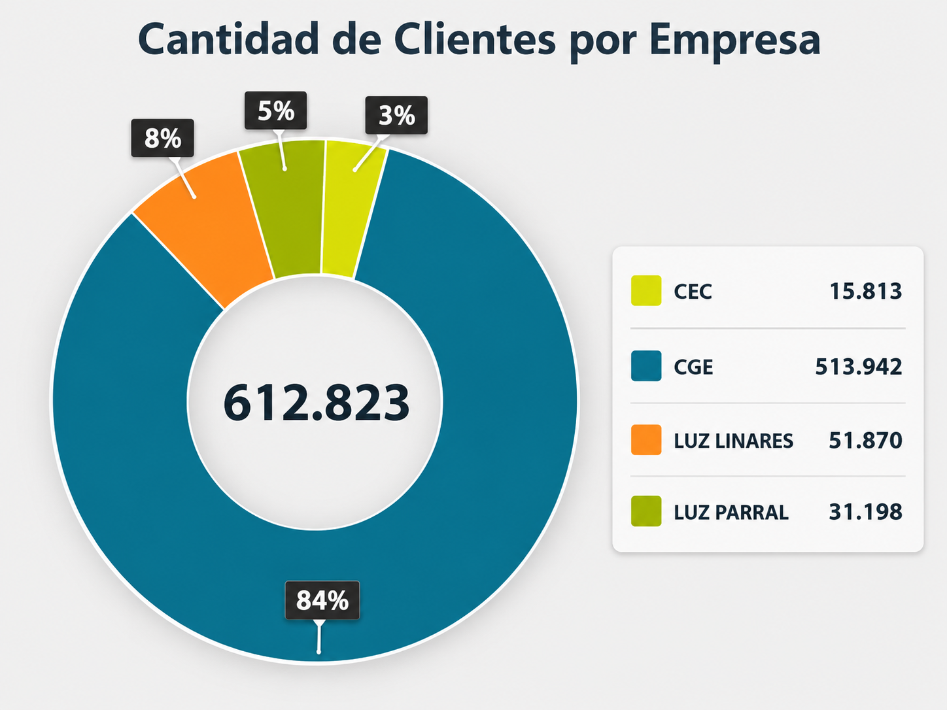

Slide 14
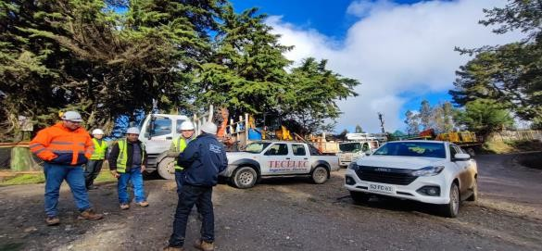
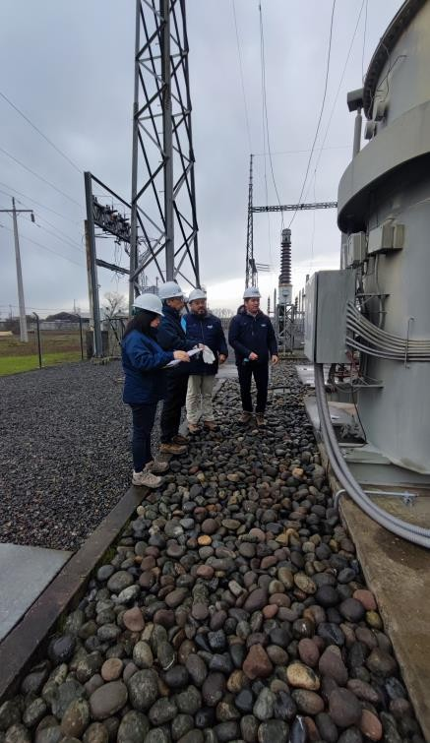
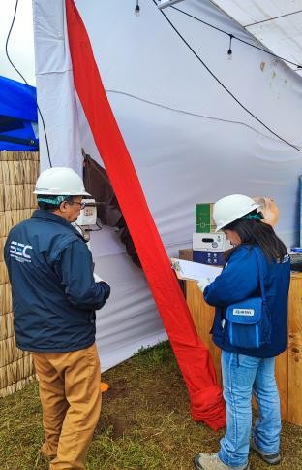
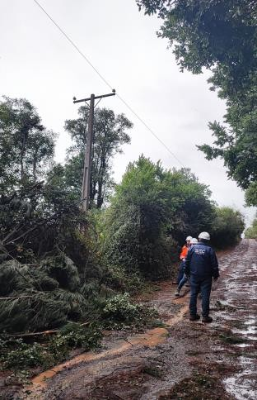
FISCALIZACION PLANES DE ACCION
Durante el periodo 2023-2024, la empresa CGE S.A. implementó el Plan Maule, una estrategia de inversión orientada a fortalecer la calidad del suministro eléctrico en la Región del Maule, con una inversión total de 37 mil millones de pesos. Con el propósito de verificar el cumplimiento de los compromisos establecidos en este plan, la Superintendencia de Electricidad y Combustibles (SEC) desarrolló un programa de fiscalización en diversas comunas de la región. Este incluyó inspecciones técnicas en terreno, revisión de la ejecución de obras, así como evaluaciones de mantenimiento y mejoras en las instalaciones eléctricas.

Slide 15
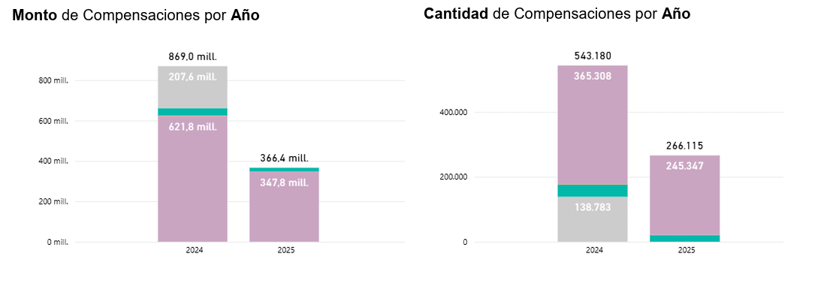
COMPENSACIONES REGION DEL MAULE

Slide 16
RESULTADO AMBITO COMBUSTIBLES

Slide 17
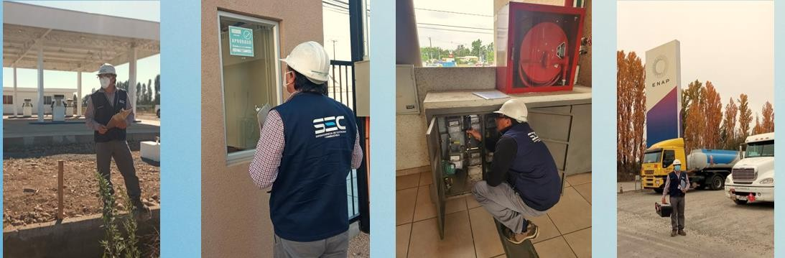
El nivel central de esta Superintendencia definió en 2025 planes anuales de fiscalización para todas las regiones del país, abarcando los siguientes ámbitos: Verificación de la calidad de los combustibles distribuidos en estaciones de servicio con puntos blancos. Supervisión del cumplimiento de la Resolución Exenta N.º 1250/2009 mediante inspecciones periódicas a edificios con instalaciones de gas. Control de la calidad del Gas Licuado de Petróleo (GLP), realizado en plantas de llenado de cilindros y centros de distribución

Slide 18
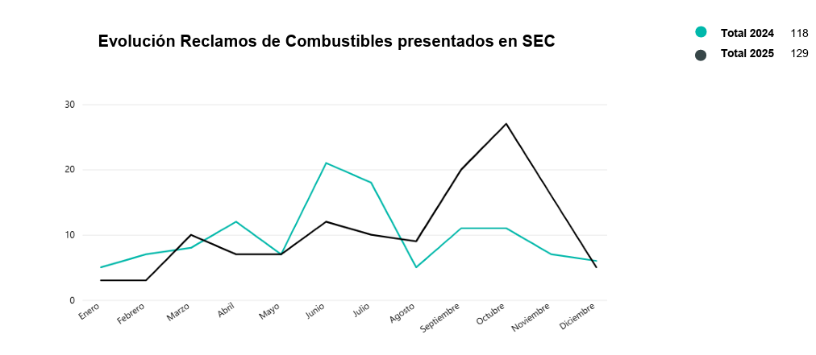
INGRESO DE REQUERIMIENTOS CIUDADANOS SEC MAULE

Slide 19
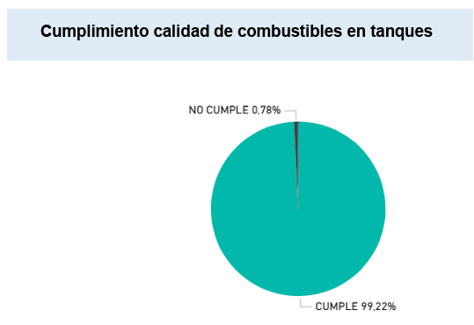
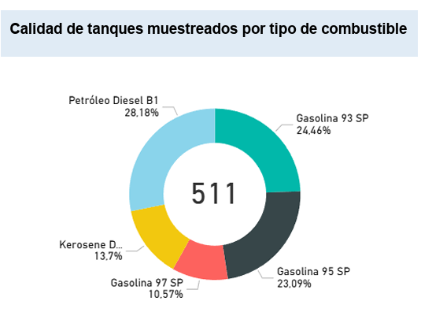
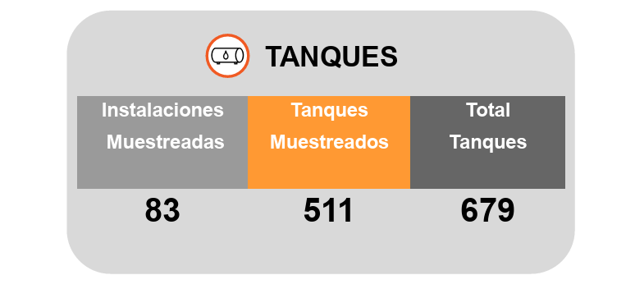
CALIDAD DE COMBUSTIBLES 2025
Los análisis de calidad de los combustibles líquidos en estaciones de servicio, que deben ser realizados por la industria en cumplimiento del control permanente exigido por la Resolución Exenta SEC N° 19.049 de 2017, arrojaron resultados positivos para la región del Maule. De un total de 551 tanques muestreados, se obtuvo un nivel de cumplimiento del 99,22% respecto a los estándares de calidad establecidos. La selección de los tanques a muestrear se realiza mensualmente a través de un sorteo aleatorio llevado a cabo por la Superintendencia de Electricidad y Combustibles (SEC).

Slide 20


GRACIAS

